Slide 1
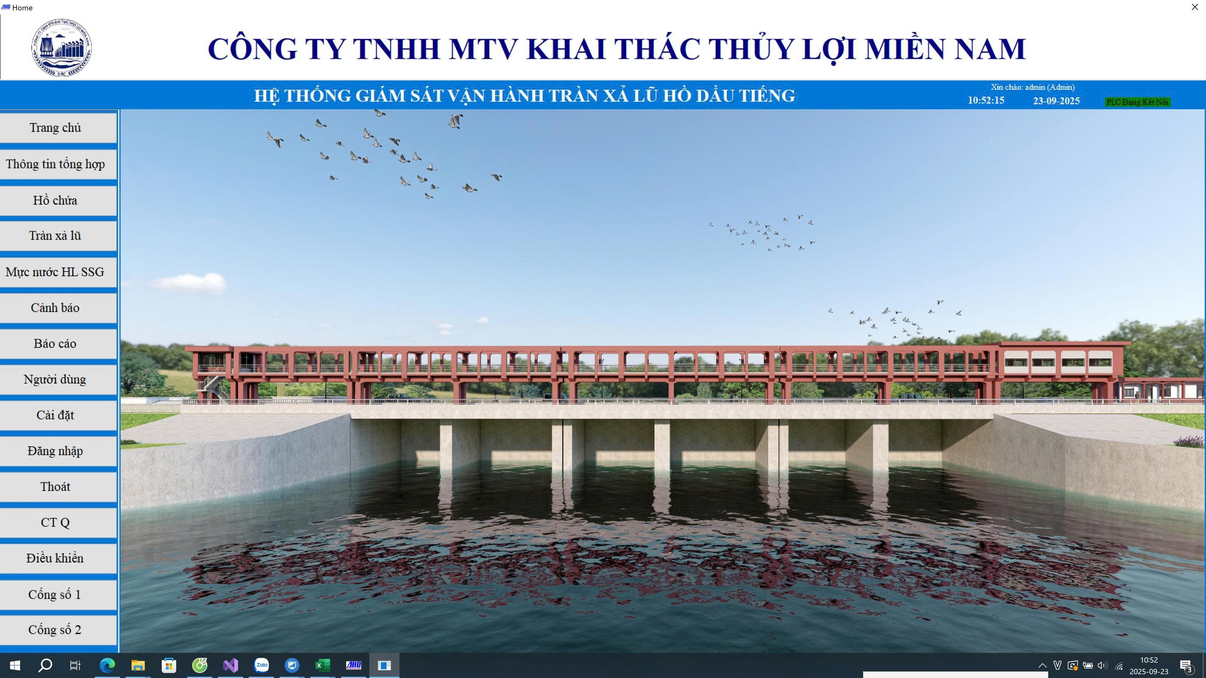
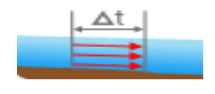

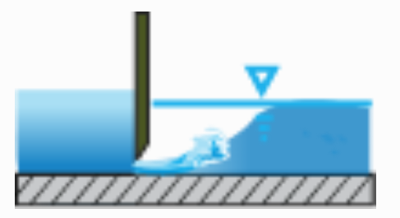

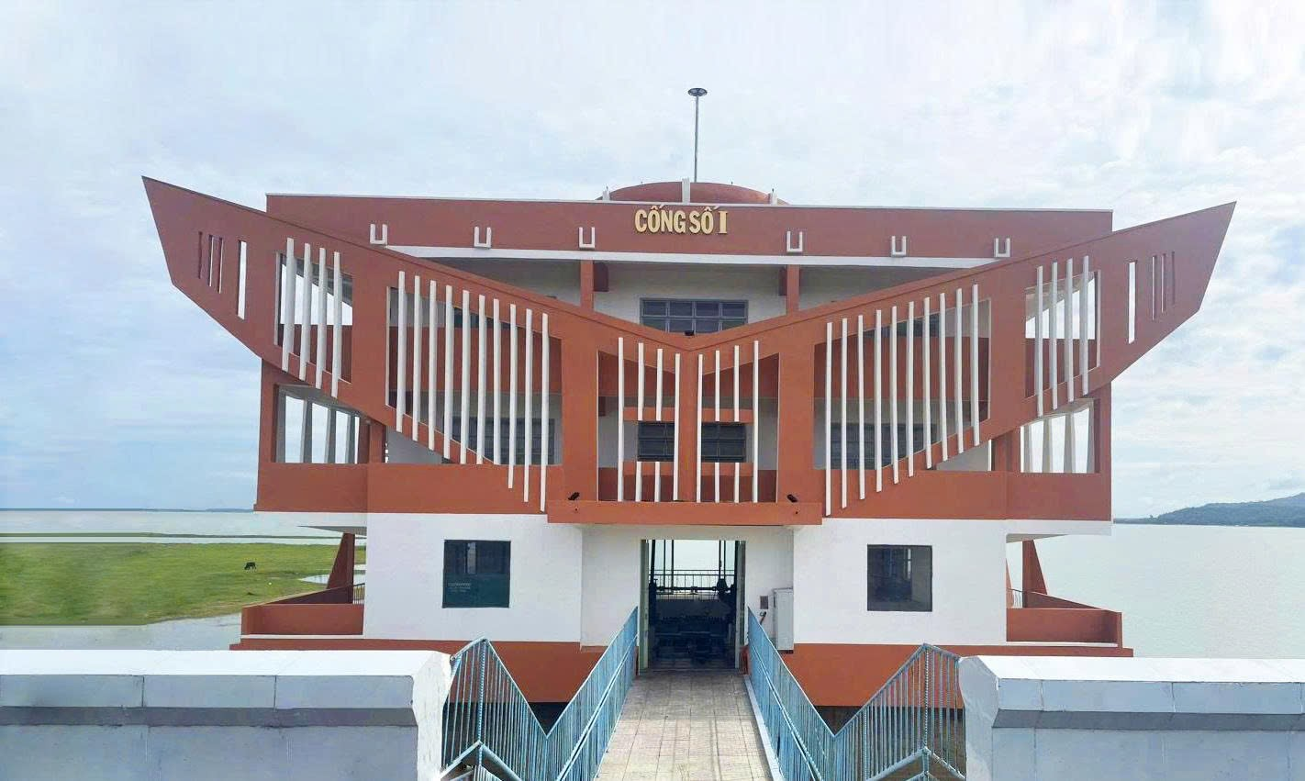
THÔNG TIN HỖ TRỢ VẬN HÀNH CỐNG SỐ 1 (KÊNH CHÍNH ĐÔNG - ĐỨC HÒA)
LƯU LƯỢNG Qcs1 (m³/s)
0.0
MN Thượng lưu CS1 (m)
0.00
ĐỘ MỞ CỬA a(cm)
30
MN Hạ lưu CS1 (m)
0.00
Quy mô thiết kế Cống số 1: 3 khoang cửa (3x4)m, Qtk=75,65m³/s, Zđ=+13,00m (QĐ 2316/QĐ-BNN-TCTL ngày 22/6/2020);

